Slide 1

PUBLICATIONS
RÉSEAUX SOCIAUX

Slide 2
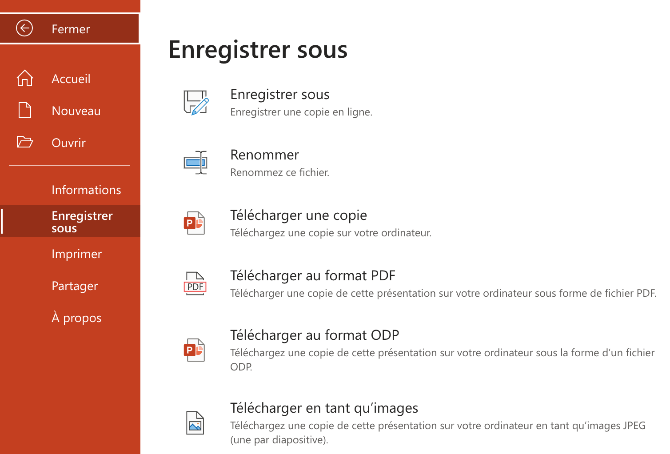
Des publications prêtes à l’emploi pour relais sur vos comptes Instagram/ Facebook et LinkedIn.​
4 créations proposées de 3 écrans chacune,
ces écrans sont à publier dans l’ordre comme présenté – après exportation des pages de ce document en jpeg
Le dernier écran contient une zone de texte à compléter par vos soins afin d’ajouter la ou les date(s) de vos Portes Ouvertes
👉 typographie Arial à utiliser
Comment exporter les images suite à mes modifications ?
Fichier > Enregistrer sous
puis Télécharger en tant qu'images, afin d'accéder à un dossier zip. Il n’y a plus qu’à poster ☺

Slide 3
CREATION n°1
Texte de la légende qui accompagne les 3 images :
Les #VeryWoodMetiers n’auront plus aucun secret pour vous si vous participez à notre Journée Portes Ouvertes. RDV le /à compléter/ octobre !
Et pour découvrir le programme des animations, c’est ici 👉 verywoodmetiers.fr

Slide 4


Slide 6


Slide 7
CREATION n°2
Texte de la légende qui accompagne les 3 images :
Et si notre Journée Portes Ouvertes était l’occasion de jouer bonne fortune en rejoignant les #VeryWoodMetiers ? RDV le /à compléter/ octobre !
Et pour découvrir le programme des animations, c’est ici 👉 verywoodmetiers.fr

Slide 8


Slide 9
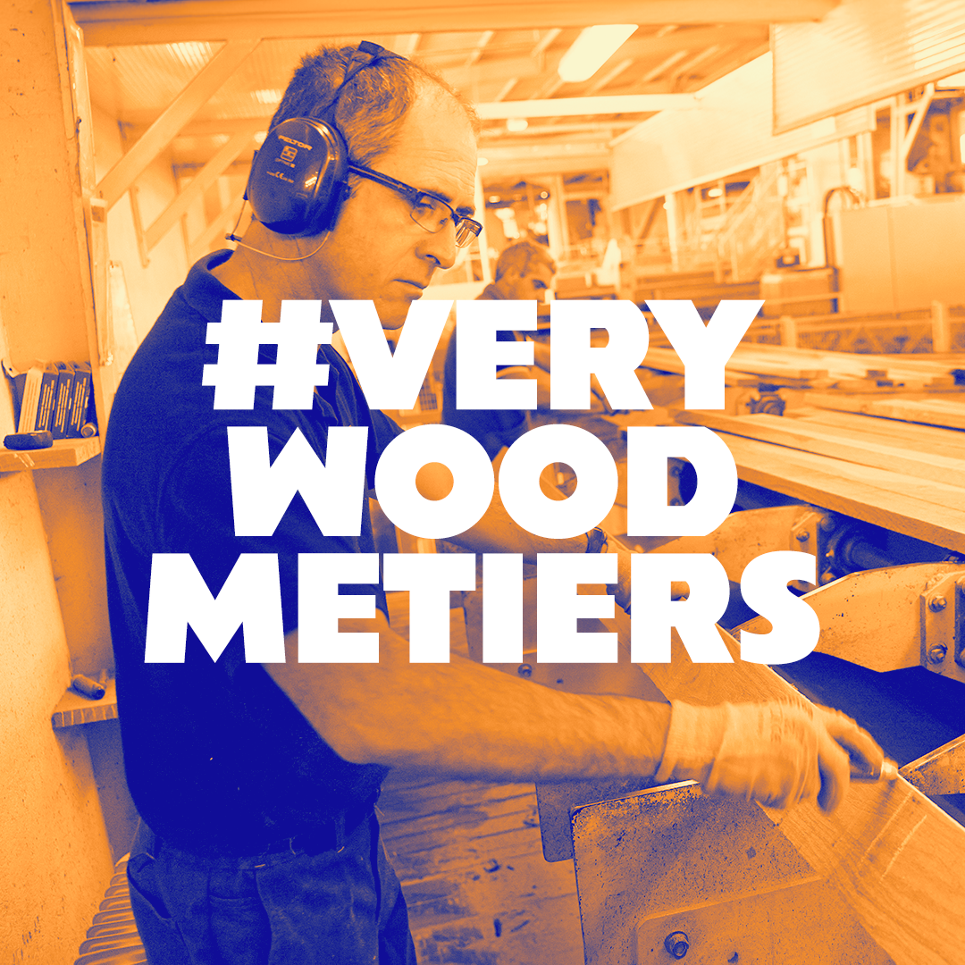

Slide 10


Slide 11
CREATION n°3
Texte de la légende qui accompagne les 3 images :
Les #VeryWoodMetiers sont si satisfaisants que vous rêvez déjà de la Journée Portes Ouvertes que l’on prépare. RDV le /à compléter/ octobre !
Et pour découvrir le programme des animations, c’est ici 👉 verywoodmetiers.fr

Slide 12


Slide 13
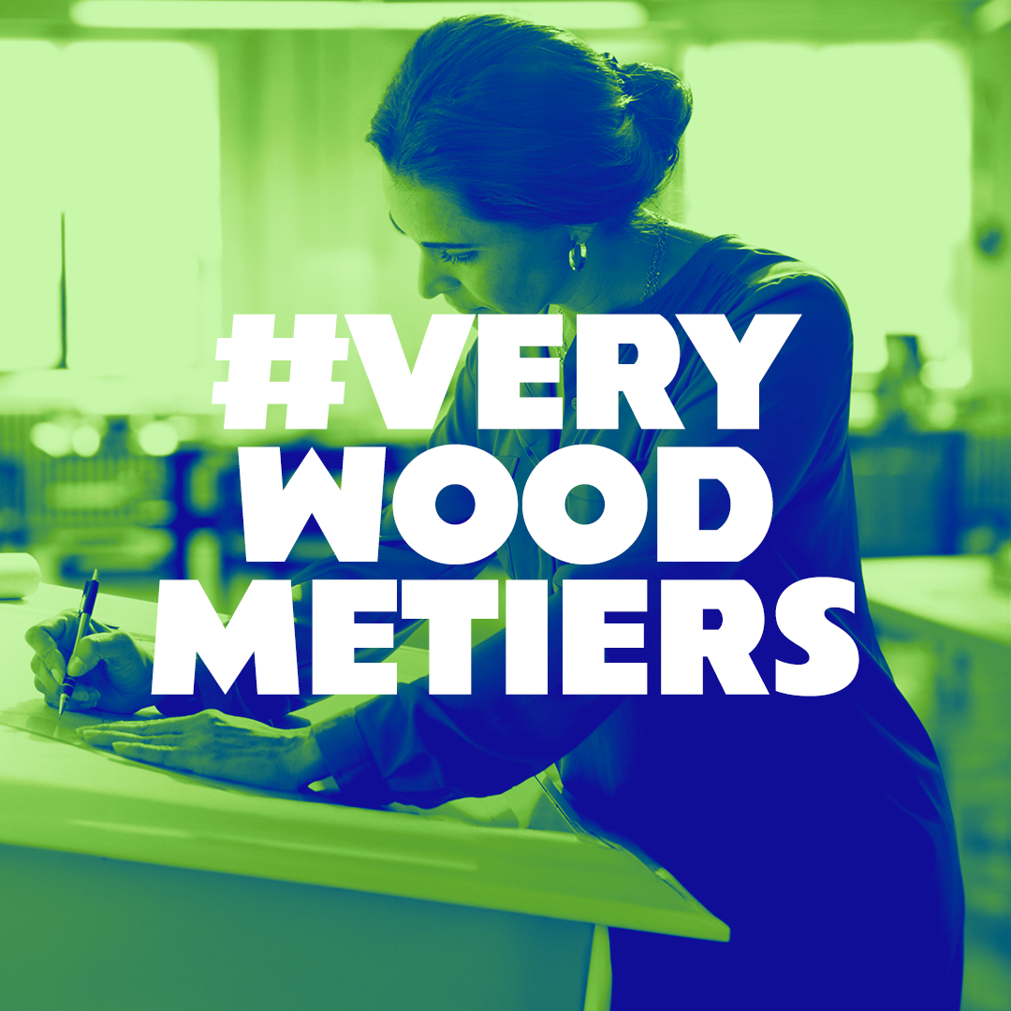

Slide 14


Slide 15
CREATION n°4
Texte de la légende qui accompagne les 3 images :
Ne vous plantez pas et choisissez les #VeryWoodMetiers en participant à notre Journée Portes Ouvertes. RDV le /à compléter/ octobre !
Et pour découvrir le programme des animations, c’est ici 👉 verywoodmetiers.fr

Slide 16


Slide 17


Slide 18


